Slide 1
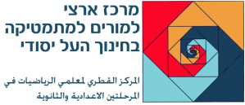
לצאת מהמקום
(הגיאומטרי)
משימות חקר בשילוב טכנולוגיה

Slide 2
סדנה
לצאת מהמקום (הגיאומטרי)
1. עיצוב משימת חקר בשילוב טכנולוגיה
תיאור המצב המתמטי הנחקר להפוך שאלת "הוכח ש.." לשאלה פתוחה.
חקרו בעזרת התוכנה והעלו השערות
אוששו או הפריכו השערתכם בעזרת התוכנה
הסבירו במילים שלכם מדוע השערתכם נכונה.
הוכיחו.
5. חקרו מצבים דומים, האם ניתן להכליל? מה אם כן? מה אם לא?
ניסוח של בעיות חקר חדשות בסיבת גאומטריה דינמית (DGE) בעיות הנוצרות למטרת חקר ובעיות הנוצרות במהלך חקר , רוזה לייקין, על"ה 52

Slide 3
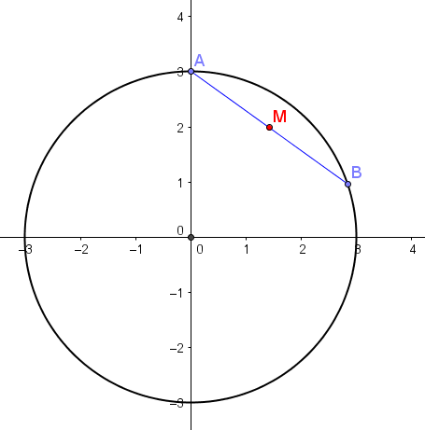
שאלה 1
נתון מעגל קנוני. A נקודת החיתוך של המעגל עם ציר y בחלקו החיובי. מנקודה A העבירו מיתר החותך את המעגל בנקודה C. נסמן את אמצע המיתר בנקודה M.
מהו המקום הגיאומטרי של כל הנקודות M הנוצרות באופן זה?

Slide 4
שאלה 1
נתון מעגל קנוני. A נקודת החיתוך של המעגל עם ציר y בחלקו החיובי. מנקודה A העבירו מיתר החותך את המעגל בנקודה C. נסמן את אמצע המיתר בנקודה M.
מהו המקום הגיאומטרי של כל הנקודות M הנוצרות באופן זה?
- אוששו או הפריכו בעזרת הגאוגברה את השערתכם.
- הסבירו במילים את המקום הגיאומטרי והוכיחו.
- חקרו מצבים דומים – העלו שאלות נוספות לחקר . (מה אם לא? מה אם כן? )
יישום 1
יישום 2
יישום 3
דף עבודה לתלמיד ויישום דינאמי באתר מרכז המורים

Slide 5
הנחיות לבניית הבעיה בגאוגברה
1 | ניצור מעגל בעל רדיוס נתון. מעגל עם מרכז ורדיוס
2 | נסמן את נקודת החיתוך של המעגל עם ציר y.
3 | נבחר נקודה על המעגל
4 | ניצור את הקטע
5 | נסמן את אמצע הקטע
6 | נשנה את שמות הנקודות בהתאם לצורך Rename[D, M] | קליק ימני
7 | נפעיל עקבות על הנקודה M. SetTrace[M,true] | קליק ימני
טיפים לעבודה באפליקציה:
לחיצה ארוכה על העצם מאפשרת לעצב
שימוש בפקודות בחלון הקלט כגון: שינוי שם או הפעלת עקבה.
דף עבודה הנחיה לבנייה בגאוגברה של המקום הגיאומטרי הנוצר על ידי אמצע מיתר במעגל. מאת מרכז המורים

Slide 6
הצעה לפתרון שאלה 1

Slide 7
דוגמאות לשאלות חקר
- ומה אם... הנקודה לא באמצע המיתר
- ומה אם...הנקודה מחוץ למעגל
- ומה אם...המעגל הוא לא קנוני
- ומה אם...המיתר לא במעגל אלא באליפסה, פרבולה...
- ומה אם לא... לא מיתר?

Slide 8
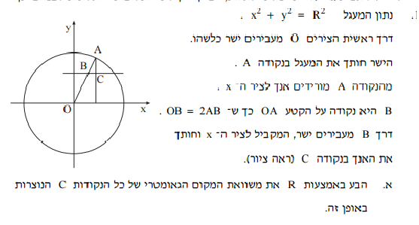
שאלה 2א
שאלה מבחינת בגרות, חורף תשס"ו, עבור m:n)<1)>0
נחקור באמצעות יישומון את ההשערה ביחס למקום הגיאומטרי של נקודה .C הרחבת השאלה עבור הקו המוביל של הסדנה:
מה נוכל לומר על המקום הגיאומטרי של נקודה B ?
יישום לחקירה

Slide 9
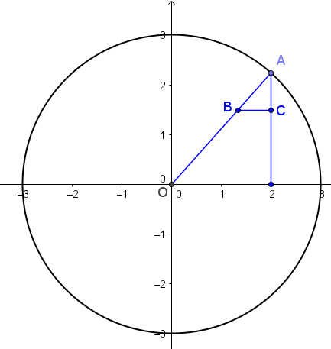
הנחיות לבניית הבעיה בגאוגברה
1 | ניצור מעגל בעל רדיוס נתון. מעגל עם מרכז ורדיוס
2 | ניצור קרן היוצאת מראשית הצירים
3 | נוריד אנך מהנקודה A לציר ה-x
4 | נסמן את נקודת החיתוך עם ציר ה-x
5 | ניצור נקודה ביחס המבוקש | (x(A), y(A)*2/3)
6 | נוריד אנך מהנקודה לציר ה-y
7 | נפעיל עקבות על הנקודה B. SetTrace[M,true] | קליק ימני
טיפים לחקר:
בכדי לבדוק יחסים שונים, בנו מחוון בשם m והגדירו את הנקודה:
(x(A), y(A)*m)

Slide 10
הצעה לפתרון שאלה 2א

Slide 11
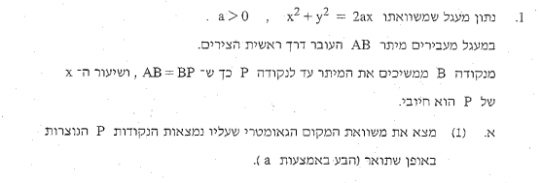
נציג שאלה מבחינת בגרות, חורף תש"ע, עבור (m:n)>1
שאלה 2ב
שאלה מבחינת בגרות, חורף תש"ע, עבור (m:n)>1
דף עבודה ויישום דינאמי מאת מרכז המורים.

Slide 12
הצעה לפתרון שאלה 2ב
.
הכללה: כאשר נתון מעגל ו A נקודה כלשהי במערכת הצירים, B היא נקודה כלשהי על המעגל. הנקודה M נמצאת על הקטע AB כך שמתקיים יחס קבוע בין אורכי הקטעים .
אז המקום הגיאומטרי של כל הנקודות M הנוצרות באופן זה, הוא מעגל.

Slide 13
שאלה 3 - מבגרות קיץ תשע"א
נתונה אליפסה קנונית החותכת את ציר X בנקודות A ו B. C נקודה כלשהי על האליפסה. נחבר את נקודה C עם ראשית הצירים O. הקטע OC הוא תיכון במשולש ABC. נסמן ב M את נקודת מפגש התיכונים במשולש ABC.
מהו המקום הגיאומטרי של כל הנקודותM הנוצרות בדרך זו?
חקר באמצעות גאוגברה – דף עבודה ויישום דינאמי מאת מרכז המורים
מה אם הנקודה M תחלק את הקטע OC ביחס m:n ?
(חקר באמצעות גאוגברה).
יישום לחקירה

Slide 14
הצעה לפתרון שאלה 3
הכללה: כאשר נתונה אליפסה ו A נקודה כלשהי במערכת הצירים, B היא נקודה כלשהי על האליפסה. הנקודה M נמצאת על הקטע AB כך שמתקיים יחס קבוע בין אורכי הקטעים .
אז המקום הגיאומטרי של כל הנקודות M הנוצרות באופן זה, הוא אליפסה.

Slide 15
שאלה 4
נתונה פרבולה קנונית שקודקדה על ציר Y, החותכת את ציר ה X בנקודות A ו B. C נקודה כלשהי על הפרבולה. נחבר את נקודה C עם ראשית הצירים O. הקטע OC הוא תיכון במשולש ABC. נסמן ב M את נקודת מפגש התיכונים במשולש ABC. מהו המקום הגיאומטרי של כל הנקודותM הנוצרות בדרך זו?
(חקר באמצעות גאוגברה)
http://www.geogebra.org/m/1475487
מה אם הנקודה M תחלק את הקטע OC ביחס m:n ?

Slide 16
הצעה לפתרון שאלה 4

Slide 17
שאלה 5
ומה אם לא... עקומת המוצא אינה חתך חרוט?
קישור

Slide 18
דיון ומסקנות
בתהליך החקר בעזרת הבנייה של הישומונים גילינו תופעה מעניינת:
עבור כל יחס של חלוקת הקטעים,
ועבור כל בחירה של הפרמטרים,
המקום גאומטרי שנוצר דומה למקום הגאומטרי המקורי.

Slide 19
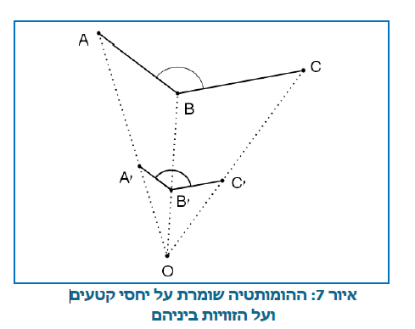
ועוד קצת מתמטיקה....
בכל הדוגמאות שחקרנו הופעלה על כל הנקודות של המקום הגאומטרי המקורי הטרנספורמציה הבאה:
התמונה של כל נקודה A על המקום הגיאומטרי המקורי היא הנקודה A' המקיימת :OA' = kOA כאשר O נקודה נתונה במישור וk - מספר ממשי חיובי.
טרנספורמציה זו נקראת הומותטיה.
הנקודה O נקראת מרכז ההומוטטיה
והמספר k נקרא מקדם הדמיון.

Slide 20
מורים רבים נמנעים משאלות חקר. מדוע?
יש מורים שלא התנסו בעצמם בחקר
יש מורים חסרי נסיון בסביבות דינאמיות
בעיות חקר אינן זמינות בספרי הלימוד
לעיתים בעיות חקר מובילות להשערות לא צפויות שהוכחתן מורכבת
קושי בשימוש בטכנולוגיה
הידע של המורים, מיומנותם והאמונות בהן הם מחזיקים, קובעים האם ואיך הם משלבים חקר מתמטי בכיתותיהם.

